Slide 1
ВИКОРИСТАННЯ ІГРОВИХ ТЕХНОЛОГІЙ У СОЦІАЛЬНО - ОСОБИСТІСНОМУ РОЗВИТКУ ДОШКІЛЬНИКІВ.

Slide 2
СКЛАДОВІ СОЦІАЛЬНО – ОСОБИСТІСНОГО РОЗВИТКУ ДОШКІЛЬНИКА.
формування ставлення дитини до себе і до навколишнього
вироблення соціальних мотивів і потреб
становлення самопізнання

Slide 3
ФОРМУВАННЯ ДИТИНИ ЯК ОСОБИСТОСТІ.
3-4 РОКИ –
зміцнення емоційної саморегуляції
4-5 РОКІВ –
моральна саморегуляція
6 РОКІВ-
формування ділових особистісних якостей дитини

Slide 4
НАПРЯМКИ СОЦІАЛЬНО – ОСОБИСТІСНОГО РОЗВИТКУ ДОШКІЛЬНИКА.
Отримання соціальних навичок
Спілкування з однолітками
Навчання дитини доброго ставлення до самого себе
Розвиток в процесі гри

Slide 5
СТАДІЇ ФОРМУВАННЯ ОСОБИСТОСТІ ДОШКІЛЬНИКА
стадії наслідування і копіювання дітьми поведінки дорослих
ігрової стадії, коли діти усвідомлюють поведінку як виконання ролі
стадії групових ігор, на якій діти вчаться розуміти, що від них чекає ціла група людей

Slide 6
Головна сила, яка рухає стосунки між людьми – дошкільниками ,
є СПІЛЬНА ГРА.
Ігрова діяльність ВПЛИВАЄ на такі дезадаптуючі стани, як :
Тривожність
Емоційна напруженість
Депресія
Психічна та соматична втомлювальність

Slide 7
Розуміння вибору гри як засобу соціально-особистісного розвитку дошкільників.
1
Як провідний вид діяльності дітей дошкільного віку
2
Як ефективного розвивального середовища
( С.Л.Рубінштейн)
3
Як способу включення дитини в соціальні відносини
(Л.С.Виготський, Д.Б.Єльконін, О.П.Усова)
(О.М.Леонтьєв)

Slide 8
ГРА ДОПОМАГАЄ :
Розвивати здібності дитини до емпатії,
співпереживання
Вчити дітей виражати своє ставлення до інших людей у різні способи
Формувати позитивне ставлення до однолітків

Slide 9
Вислови видатних педагогів :
А.С.Макаренко
Гра має важливе значення в житті дитини… Якою буде дитина в грі, такою вона буде і в праці, коли виросте. Тому виховання майбутнього діяча відбувається перш за все в грі…”
Л.С. Виготський
“Гра – простір “ внутрішньої соціалізації” дитини і засіб засвоєння соціальних установок.”

Slide 10
Функції гри :
РОЗВАЖАЛЬНА
ІГРО-ТЕРАПЕВТИЧНА
ДІАГНОСТИЧНА
КОРЕКЦІЙНА
МІЖНАЦІОНАЛЬНА КОМУНІКАЦІЯ
СОЦІОКУЛЬТУРНА
НАВЧАЛЬНА
ВИХОВНА
КОМУНІКАТИВНА

Slide 11
ІГРОВІ ПЕДАГОГІЧНІ ТЕХНОЛОГІЇ
Це сукупність, спеціальних наборів ігрових форм, методів, способів, прийомів навчання
і виховних засобів,
системно використовуваних
в освітньому процесі .

Slide 12
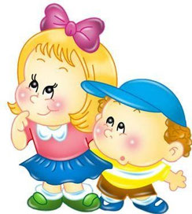
В структуру ігрової технології як процесу входять :
Ролі, взяті на себе граючими;
Ігрові дії як засіб реалізації цих ролей;
Ігрове вживання предметів,
тобто заміщення реальних речей ігровими, умовними;
Реальні відносини між граючими
Сюжет ( зміст) – область діяльності,
умовно відтворена в грі.

Slide 13
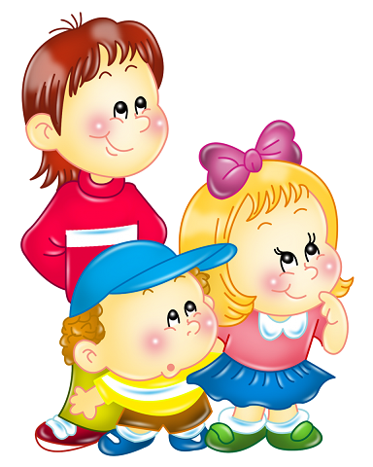
Блоки упровадження ігрових технологій
Ознайомлювальний
блок
- знайомство у системі “дорослий-дитина”, “дитина- педагог”
(налагодження позитивних контактів , корекція емоційного стану, розвиток навичок спільної діяльності)
Реконструктивно- формувальний блок
- корекція емоційного стану
-вироблення позитивного ставлення до відвідування дошкільного закладу
- тренінг конструктивних форм поведінки
- розвиток навичок позитивної соціальної поведінки
- збагачення соціального досвіду
-розвиток почуття єдності, згуртованості
Закріплювальний блок
- закріплення конструктивних форм поведінки
(навичок спілкування, вміння розуміти емоційний стан іншої дитини та адекватно виражати і регулювати свій)
- ігрова корекція небажаних проявів поведінки.

Slide 14
Під час ГРИ дитина оволодіває :
Усією системою людських взаємин- спочатку на емоційному, а потім на інтелектуальному рівні
Способами практичної і розумової діяльності;
великим діапазоном людських почуттів
Поняттями “добро” і “зло”, вчиться їх розрізняти
Морально- етичними нормами, виробленими людством.

Slide 15
В.Сухомлинський
“ Гра- це велике світле вікно,через яке в духовний світ дитини вливається живильний потік уявлень, понять про навколишній світ”

Slide 16
Основні принципи організації гри:
відсутність примусу будь-якої форми при залученні дітей у гру;
принцип розвитку ігрової динаміки;
принцип підтримування ігрової атмосфери
(підтримка реальних почуттів дітей);
принцип взаємозв'язку ігрової та неігрової діяльності;
принципи переходу від найпростіших ігор
до складних ігрових форм;
логіка переходу від простих ігор до складних пов'язана з поступовим поглибленням різноманітного змісту ігрових занять і правил.

Slide 17
Дякую за увагу!

